Slide 1



Алгоритм получения медицинской помощи в рамках ОСМС (медицинские услуги, АЛО) в 2026 году
Как есть?
2025
Как будет?
2026
Ребенок и взрослые с 18 лет
Ребенок и взрослые с 18 лет
дцп
сд
СД
Кто страхователь?
дцп
сд
СД
Кто страхователь?
ГОБМП
Лица с ограниченными возможностями
Безработные
Категория
Д и Е
Работник
Самозанятый
Студенты
Государство
Работодатель
51 тыс. тенге
в год
МИО
Важно понимать:
ОСМС
  Сокращение гарантированного пакета не означает сокращение объёма помощи.
  Ни одна услуга не исчезает — меняется только источник её финансирования.
  Все застрахованные граждане, включая пациентов с СД, ДЦП и другими хроническими заболеваниями продолжат получать лечение, консультации и необходимые лекарства как и раньше, только уже в рамках ОСМС.

Slide 2
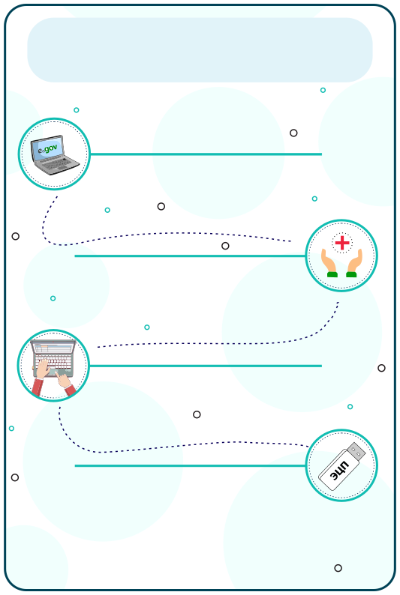
ЧТОБЫ ПОЛУЧАТЬ МЕДИЦИНСКУЮ ПОМОЩЬ, сначала нужно прикрепиться к поликлинике. Сделать это можно двумя способами:
Онлайн через портал eGov.kz
Если у вас есть ЭЦП
ЗАЙДИТЕ НА ПОРТАЛ EGOV.KZ И АВТОРИЗУЙТЕСЬ
1
2
В РАЗДЕЛЕ «ЗДРАВООХРАНЕНИЕ» ВЫБЕРИТЕ УСЛУГУ
«ПРИКРЕПЛЕНИЕ К ПОЛИКЛИНИКЕ»
3
ЗАПОЛНИТЕ ВСЕ ПОЛЯ С ДАННЫМИ И ВЫБЕРИТЕ НУЖНУЮ ПОЛИКЛИНИКУ
4
ПОДПИШИТЕ ЗАЯВЛЕНИЕ С ПОМОЩЬЮ
ЭЛЕКТРОННОЙ ЦИФРОВОЙ ПОДПИСИ
После отправки заявки информация автоматически уйдёт в поликлинику. Ответ о прикреплении или мотивированный отказ появится в личном кабинете в течение 1 рабочего дня.

Slide 3


В поликлинике
услуга доступна для:
пенсионеров;
людей с инвалидностью;
законных представителей детей с инвалидностью;
патронатных воспитателей и опекунов;
осуждённых, находящихся в колониях;
военнослужащих срочной службы;
иногородних студентов;
учащихся медресе;
детей, родившихся за границей;
воспитанников домов малютки, интернатов, домов престарелых;
людей, которые прикрепляются по доверенности.
После того как вы прикрепились к поликлинике, уточните номер вашего участка и имя вашего участкового врача
— это нужно для дальнейших осмотров, консультаций и записи на приемы

Slide 4





Как убедиться, что Вы застрахованы и имеете право на медицинскую помощь?
@SaqtandyryBot
Авторизоваться
выбрать раздел
«определить
статус застрахованности»
пройти в раздел
«Здравоохранение»
ввести Ваш ИИН
«Проверка статуса
застрахованности»
посмотреть статус
посмотреть статус
зайти на сайт ФСМС
Позвонить 1414
пройти в раздел
«Проверить статус»
Продикторвать ИИН
ввести ИИН
узнать статус
посмотреть статус

Slide 5





Если у Вас выходит статус «не застрахован» —
что Вам нужно сделать, чтобы получить доступ к услугам?
✔ Если Вы самозанятый погасить задолженность по взносам
Проверить задолженность можно там же, где проверяется статус.
Оплатить через
✔ Войти в одну из льготных категорий
✔ Оформить статус безработного
✔ Категория Д и Е

